Slide 1
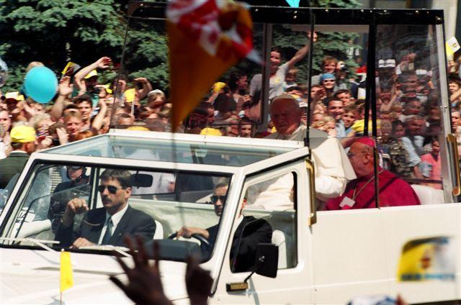
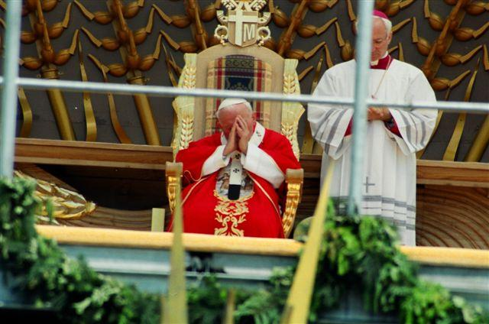
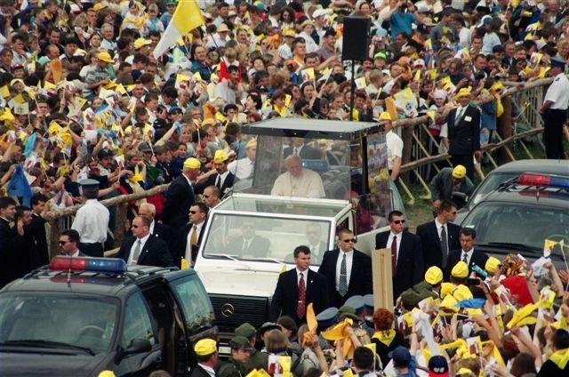
Przeżyjmy to jeszcze raz…
Jan Paweł II w Siedlcach
Fot.: https://diecezja.siedlce.pl/diecezja/sw-jan-pawel-ii-podlasiu/

Slide 2
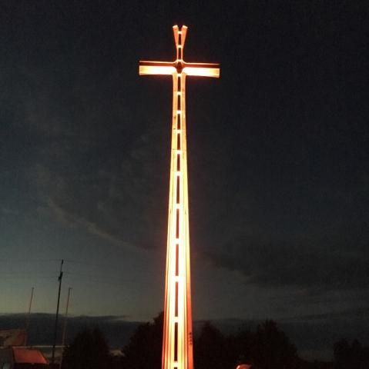
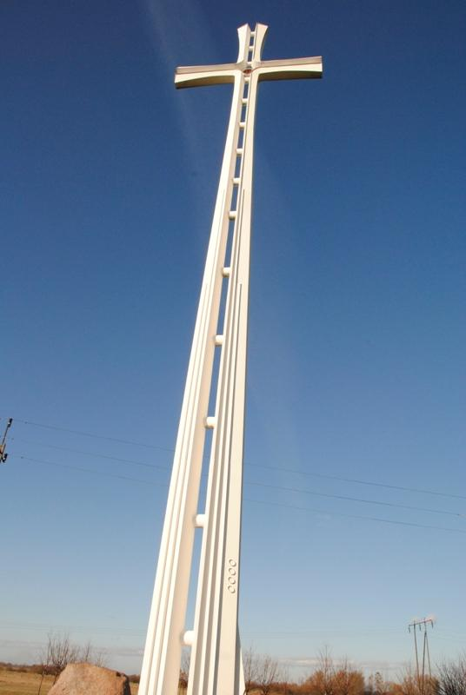
Widok w nocy: https://old.podlasie24.pl/miasto-siedlce/region/proba-na-siedleckich-bloniach-1d299.html
Widok w dzień – fotografia ze zbiorów ks. A. Kicińskiego

Slide 3
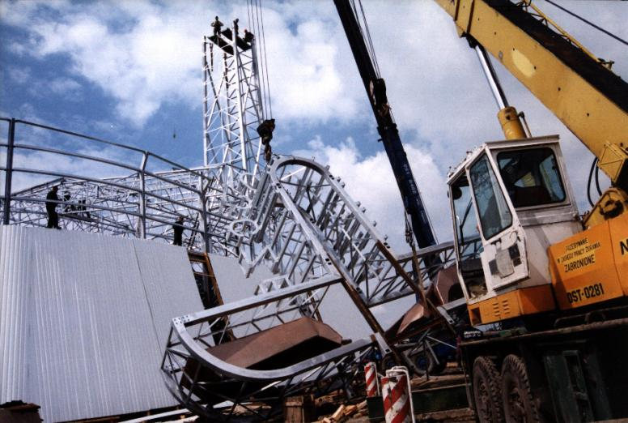
Fot.: Janusz Mazurek - https://siedlce.podlasie24.pl/kosciol/jeden-z-miliona-wspomnienia-z-wizyty-papieza-jana-pawla-ii-w-siedlcach-i-drohiczynie-20240509133700

Slide 4
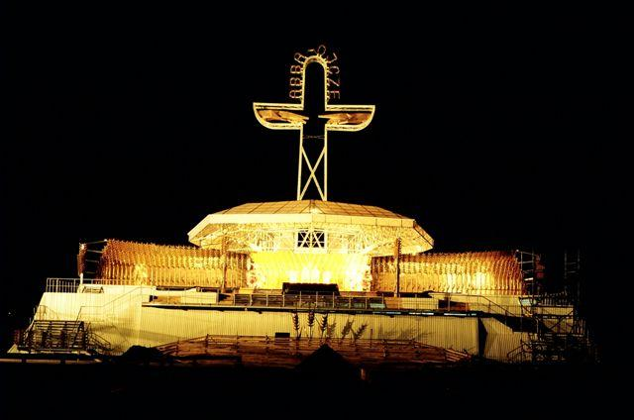
https://diecezja.siedlce.pl/diecezja/sw-jan-pawel-ii-podlasiu/#&gid=1&pid=1

Slide 5
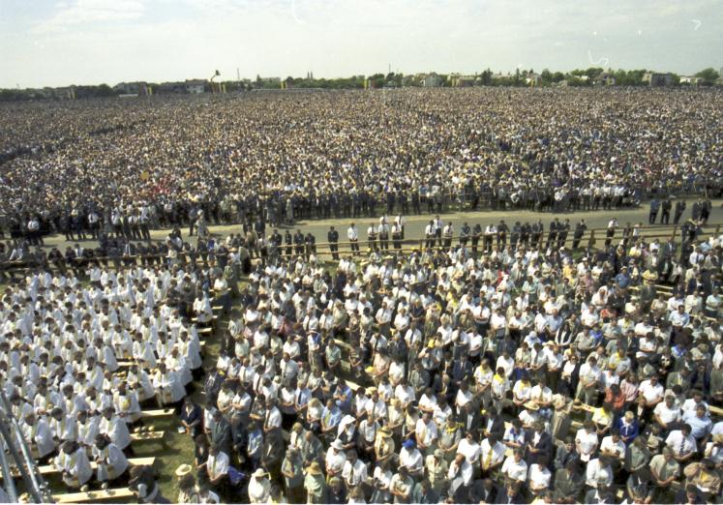
Fot.: Janusz Mazurek - https://siedlce.podlasie24.pl/kosciol/jeden-z-miliona-wspomnienia-z-wizyty-papieza-jana-pawla-ii-w-siedlcach-i-drohiczynie-20240509133700

Slide 6
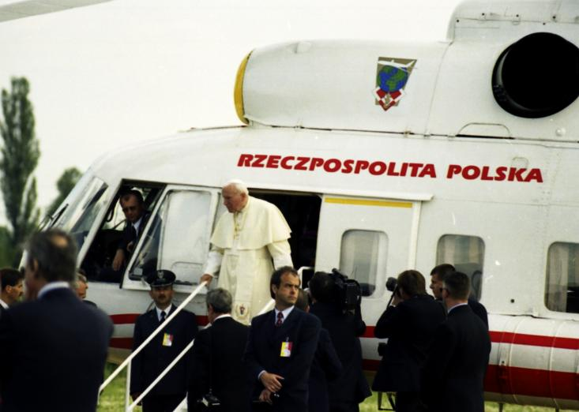
Fot.: Janusz Mazurek - https://siedlce.podlasie24.pl/kosciol/jeden-z-miliona-wspomnienia-z-wizyty-papieza-jana-pawla-ii-w-siedlcach-i-drohiczynie-20240509133700

Slide 7
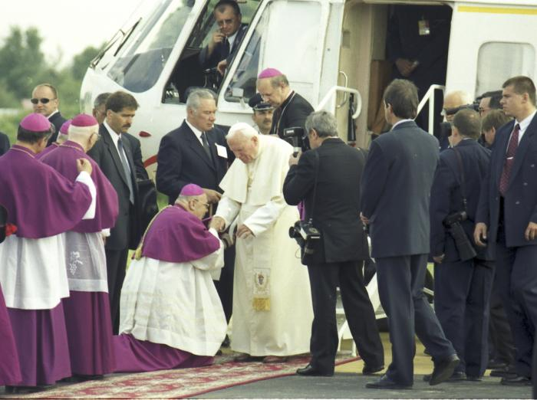
Fot. Janusz Mazurek - https://siedlce.podlasie24.pl/kosciol/jeden-z-miliona-wspomnienia-z-wizyty-papieza-jana-pawla-ii-w-siedlcach-i-drohiczynie-20240509133700

Slide 8
https://diecezja.siedlce.pl/diecezja/sw-jan-pawel-ii-podlasiu/#&gid=1&pid=9

Slide 9
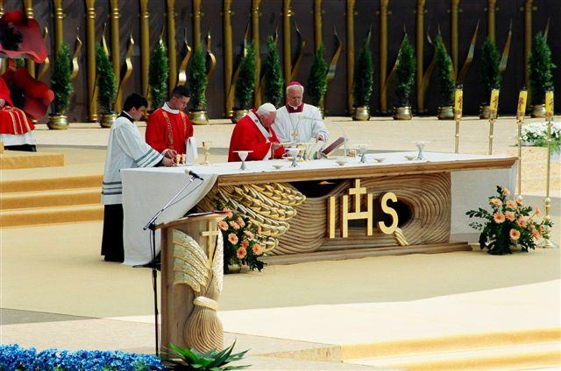
https://diecezja.siedlce.pl/diecezja/sw-jan-pawel-ii-podlasiu/#&gid=1&pid=5

Slide 10
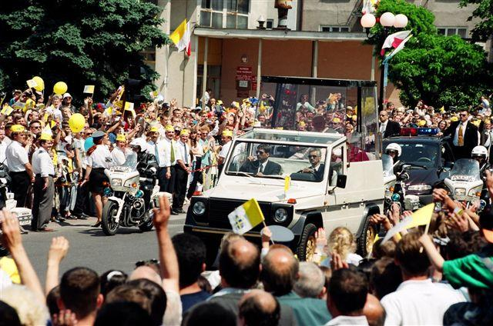
https://diecezja.siedlce.pl/diecezja/sw-jan-pawel-ii-podlasiu/#&gid=1&pid=7

Slide 11
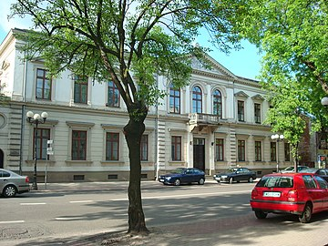
https://pl.wikipedia.org/wiki/Budynek_Kurii_Biskupiej_w_Siedlcach

Slide 12
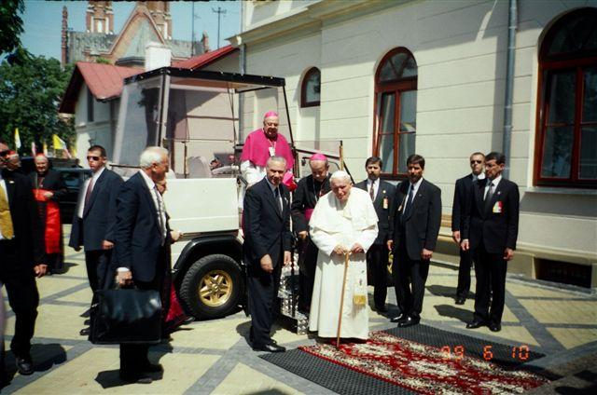
https://diecezja.siedlce.pl/diecezja/sw-jan-pawel-ii-podlasiu/#&gid=1&pid=8

Slide 13
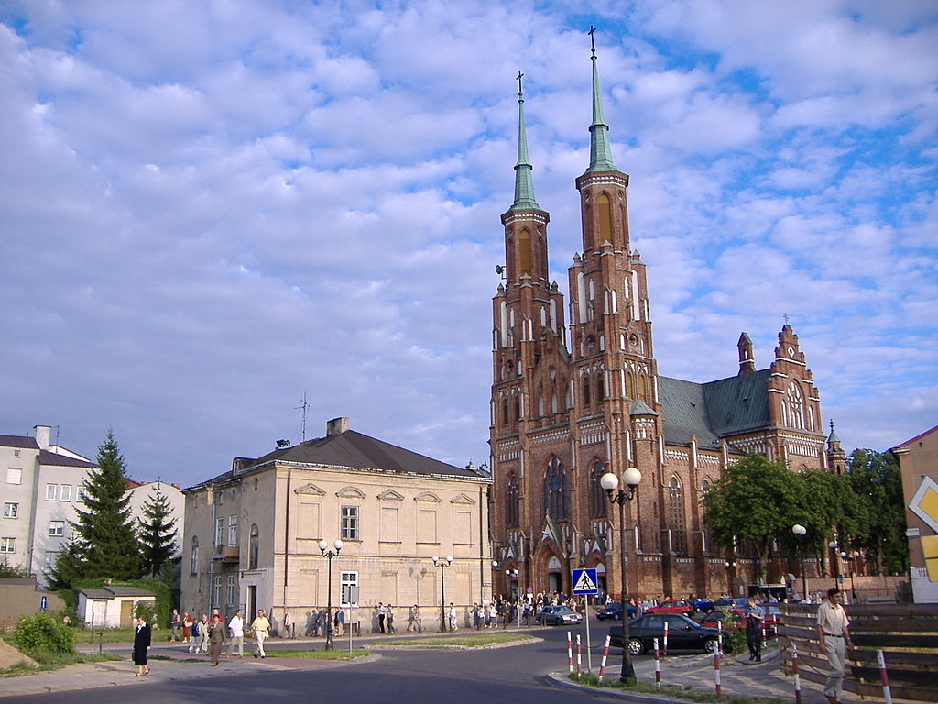
https://pl.wikipedia.org/wiki/Katedra_Niepokalanego_Pocz%C4%99cia_Naj%C5%9Bwi%C4%99tszej_Maryi_Panny_w_Siedlcach

Slide 14
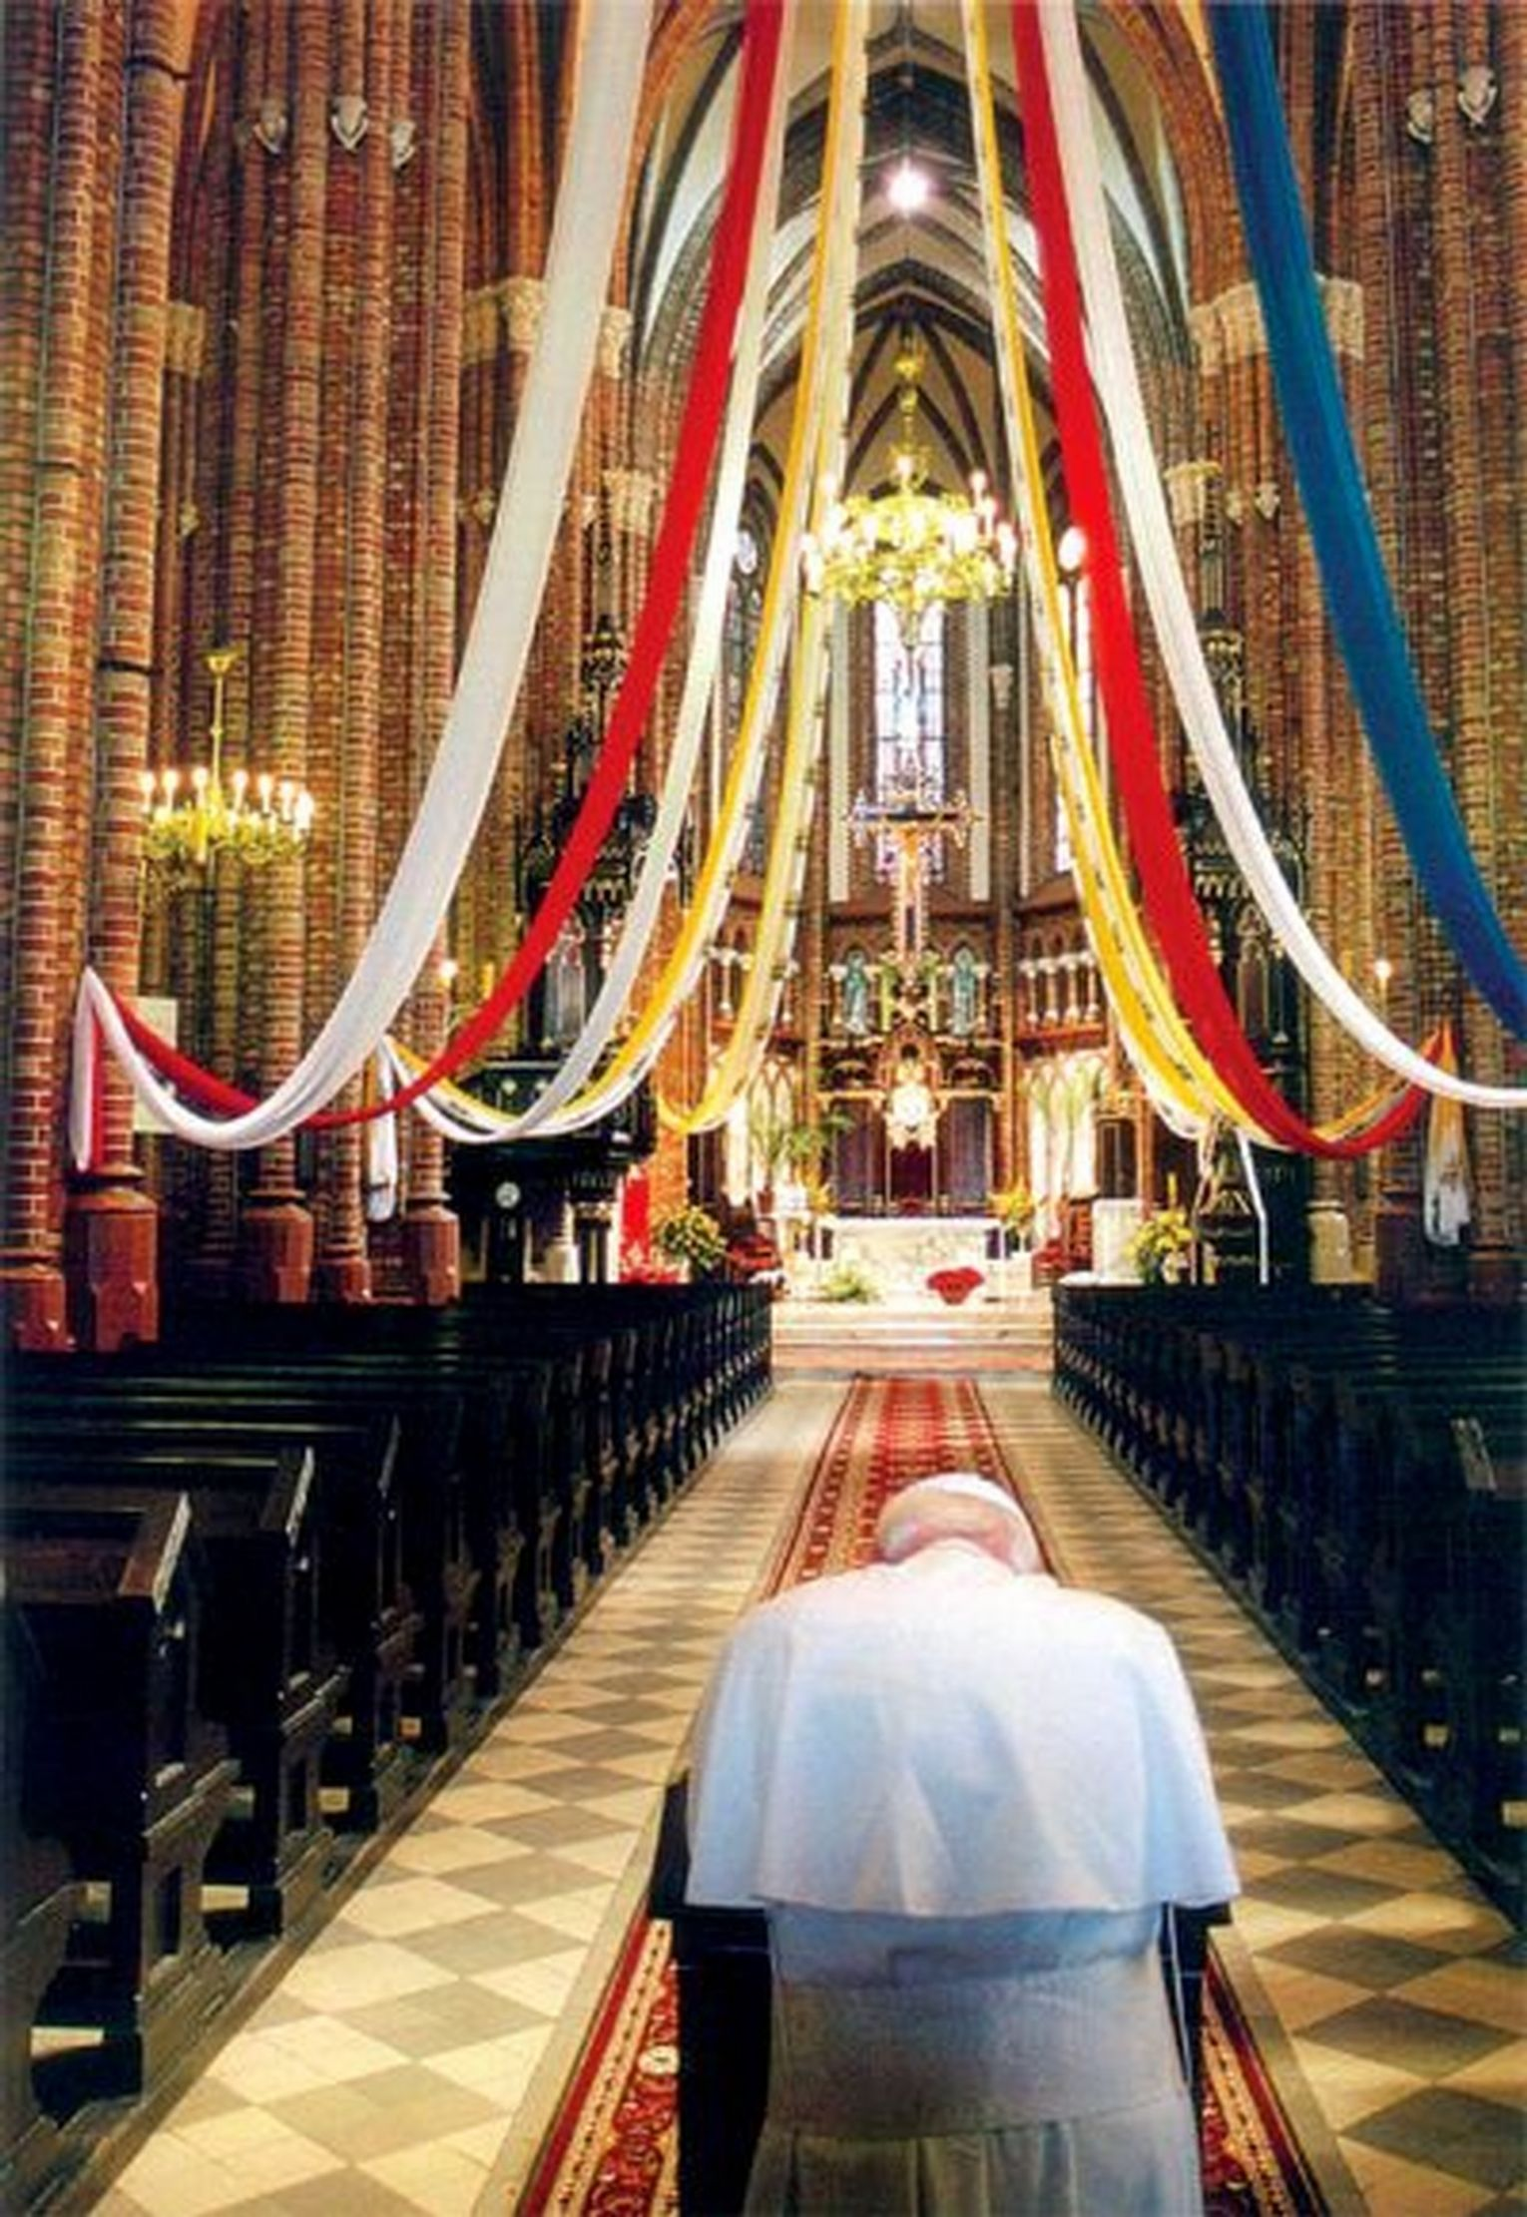
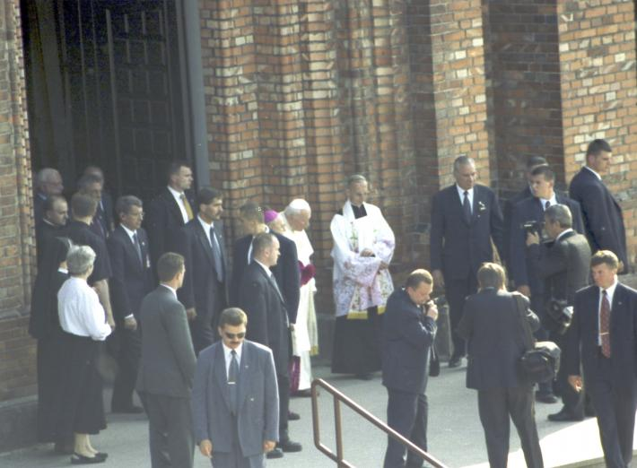
https://www.lok.lukow.pl/artykul/2020,21-rocznica-wizyty-apostolskiej-swietego-jana-pawla-ii-w-siedlcach-10-czerwca-1999#zdjecie-8
Fot.: Janusz Mazurek - https://siedlce.podlasie24.pl/kosciol/jeden-z-miliona-wspomnienia-z-wizyty-papieza-jana-pawla-ii-w-siedlcach-i-drohiczynie-20240509133700

